Slide 1
Методы контрацепции
Федеральное государственное бюджетное образовательное
учреждение высшего образования
«Красноярский государственный медицинский университет
имени профессора В.Ф. Войно-Ясенецкого»
Министерства здравоохранения Российской Федерации Фармацевтический колледж
Дисциплина: «Здоровый человек и его окружение»
Работу выполнила:
Студентка 208-1 подгруппы
Матвеева Кристина
Отделение: Сестринское дело
Преподаватель: Черемисина Алена Александровна
Красноярск, 2020

Slide 2
Ритмический
Воздержание от половой жизни в фертильный период или применение в этот период других методов контрацепции.
Преимущество - нет необходимости применять механические средства или химические.
При расчете фертильного периода необходимо учитывать следующие факторы:
Оплодотворение яйцеклетки возможно в течение 24-48 ч после овуляции
Овуляция происходит за 14-15 дней до начала менструации
Способность сперматозоидов к оплодотворению в половых путях женщины сохраняется 7-8 дней.

Slide 3
Календарный
Вычисление сроков наступления и продолжительности фертильного периода исходя из продолжительности менструальных циклов за последние 8-12 мес.
Недостатки метода — низкий контрацептивный эффект

Slide 4
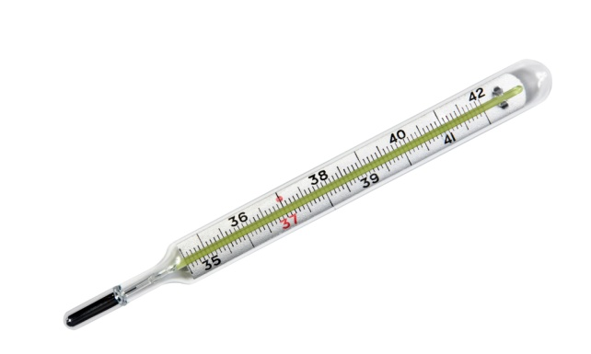
Температурный
Определение сроков фертильного периода путем определения времени подъема базальной температуры.
В первую половину цикла базальная температура - ниже 37 °С. За 12-24 ч до овуляции базальная температура снижается на 0,1-0,2 °С, а после овуляции повышается на 0,2-0,5 °С. На этом уровне температура держится всю вторую половину цикла вплоть до начала менструации.

Slide 5
Цервикальный
Определение фертильного периода на основании изменения характера шеечной слизи в течение менструального цикла под влиянием эстрогенов (метод Биллинга).
После менструации и в период до наступления овуляции шеечная слизь отсутствует с белым или желтоватым оттенком.
В предовуляторный период шеечная слизь становится прозрачной, тягучей, светлой.
Фертильный период продолжается еще в течение 4 дней с момента исчезновения признаков повышенного слизеотделения.

Slide 6
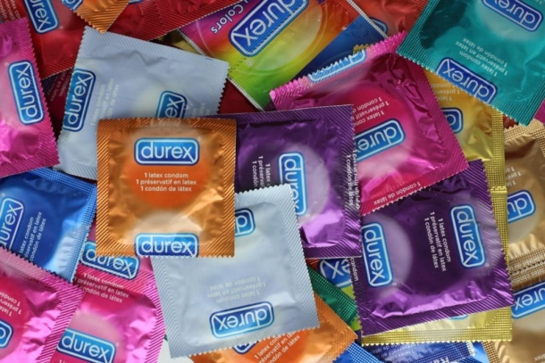
Барьерный
блокирование проникновения спермы в шеечную слизь
Преимущества:
- простота применения
- предотвращение не только зачатия, но и заражения заболеваниями, передающимися половым путем
-только местное действие и применение, не вызывают системных изменений
-практически не имеют противопоказаний к применению
-не требуют привлечения медицинского персонала.

Slide 7
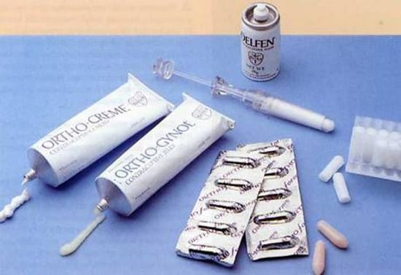
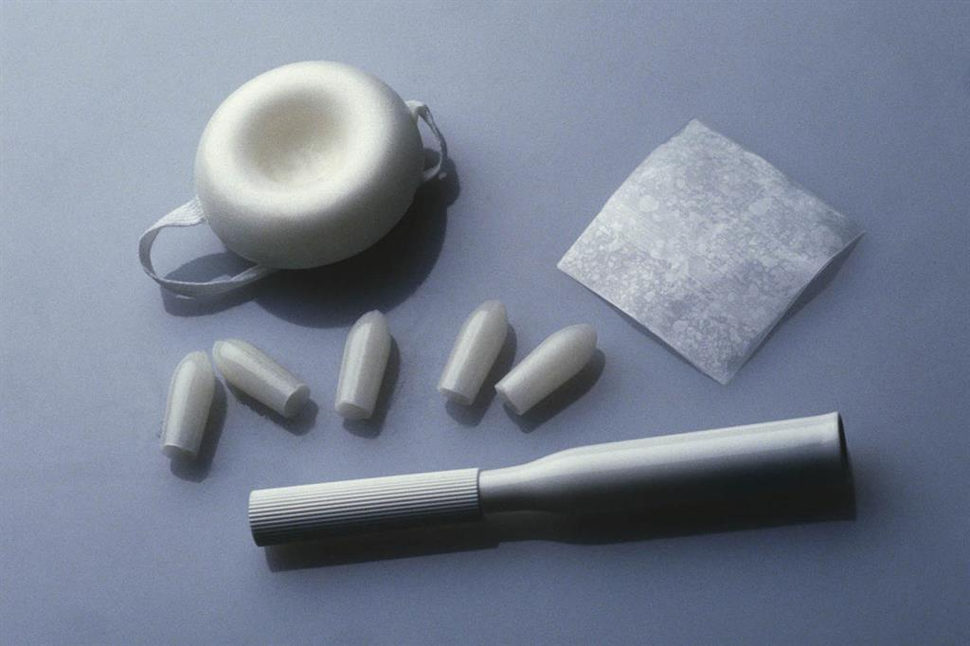
Химический
Спермициды — кремы, гели, аэрозольные пены, а также пенные и непенные суппозитории, имеющие в составе активный компонент, инактивирующий сперматозоиды в течение нескольких секунд.

Slide 8
Прерванное половое сношение
Обычный половой акт завершается эякуляцией вне половых путей женщины.
Недостатки:
Низкий контрацептивный
60% женщин не испытывают оргазма
При длительном применении возможно развитие застойных явлений в малом тазу, фригидности, дисфункции яичников
У мужчин длительное применение способно обусловить неврастению, снижение потенции, гипертрофию предстательной железы.

Slide 9
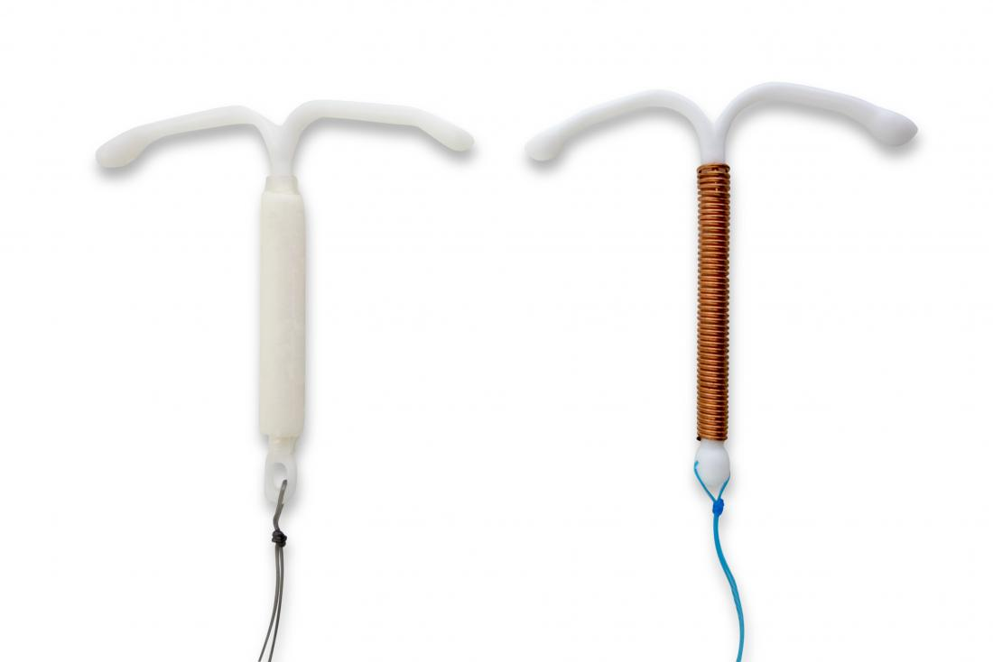
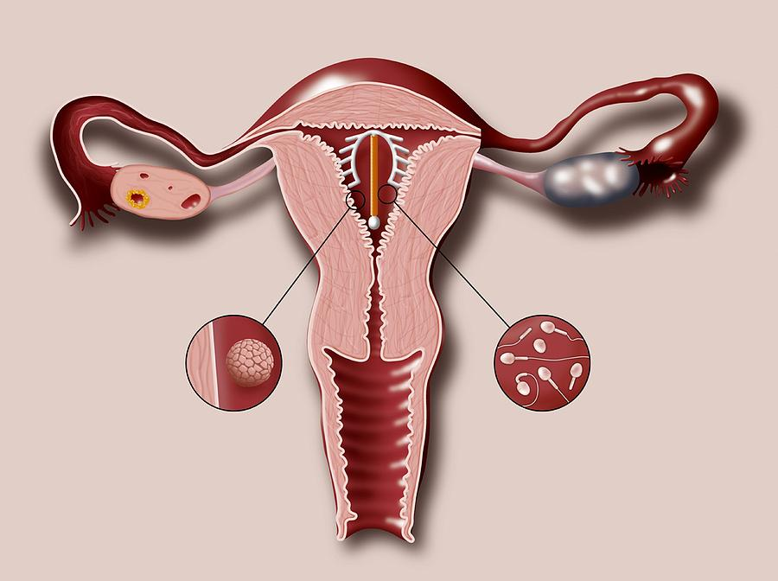
ВМС
Типы:
Медь-содержащие средства следует заменять каждые 6 лет вследствие постепенного растворения меди
ТСи-380А: срок применения — 5 лет
TCu-220, TCu-220B — 3 года
TCu-200Ag — 3 года
TCu-380Ag — 4 года
Multiload Си 375 — 5 лет
Гестагенсодержащие ВМС Т-образной формы следует заменять каждый год; запас прогестерона истощается через 12 мес (Progestasert-T, Levonorgestrel-20).

Slide 10
Гормональная контрацепция
основана на использовании синтетических аналогов естественных яичниковых гормонов.
Классификация
Комбинированные эстроген-гестагенные препараты
Мини-пили
Инъекционные
Подкожные имплантаты
посткоитальные препараты
вагинальные кольца
внутриматочные системы, содержащие левоноргестрел.

Slide 12
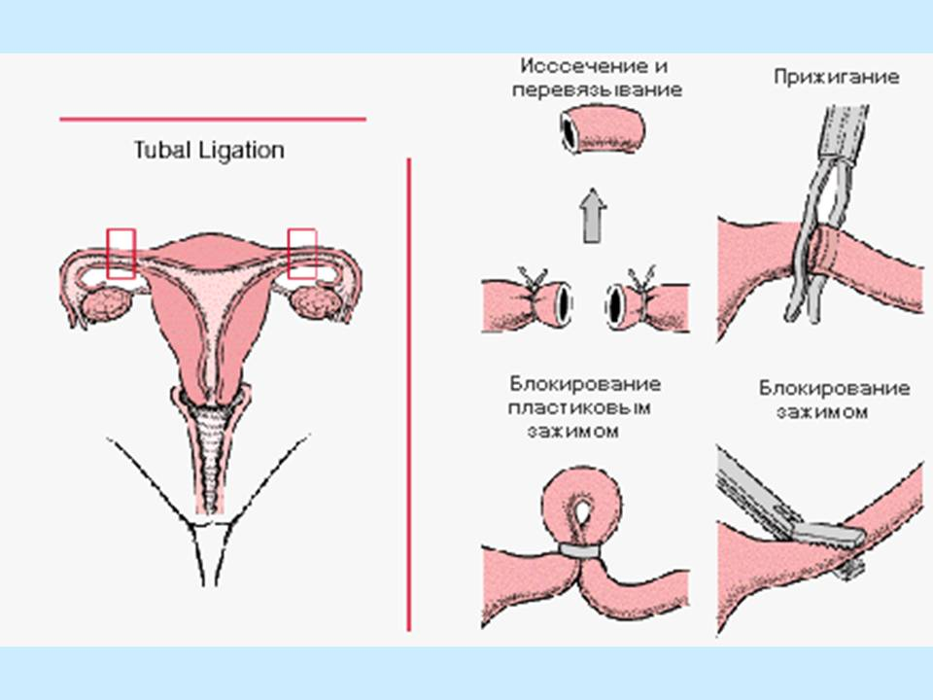
Добровольная хирургическая стерилизация
Женская стерилизация - создание механического перерыва маточных труб. Наиболее оптимален лапароскопический доступ.

